Slide 2
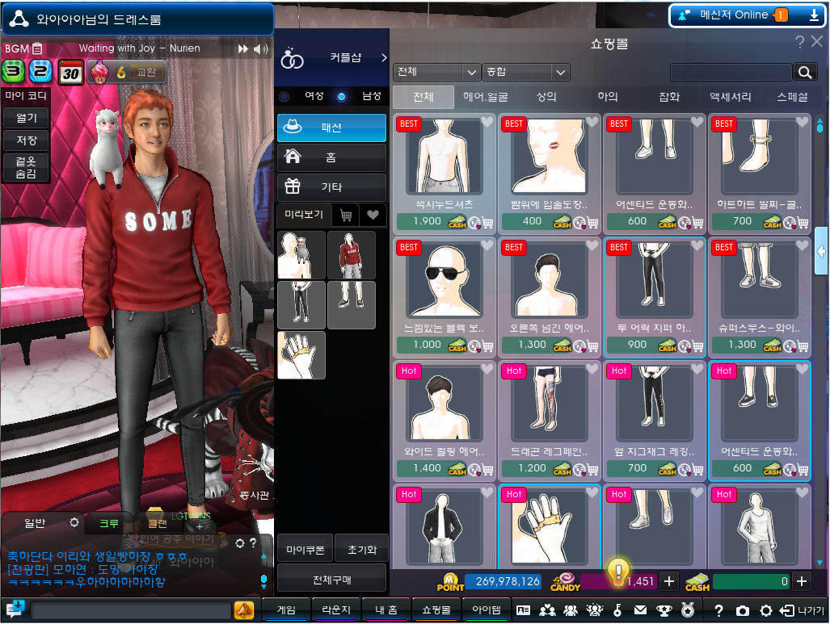
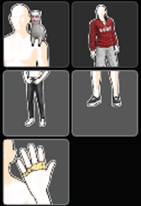

Slide 3

더 이상 해당 아이템을 구매하실 수 없습니다.
히스토리 추가

Slide 4
접기/펴기
버튼
더 이상 위로 이동할 수 없을 때
더 이상 아래로 이동할 수 없을 때
상단 이동 버튼
리스트
스크롤
내가 본
아이템
썸네일
히스토리가 펼쳐져 있을 때
히스토리를 숨깁니다.
하단 이동 버튼
히스토리가 접혀 있을 때
히스토리를 펼칩니다.

Slide 5
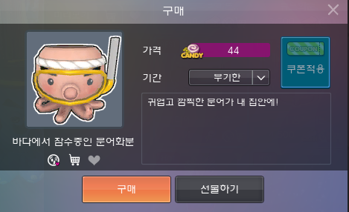
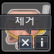
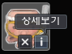
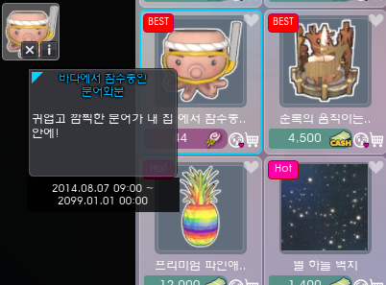
마우스 오버

Slide 6
